Slide 1
Наш друг - светофор
ГБОУ школа №657 Приморского района
Подготовила: учитель начальных классов Намаконова Ю.А.
2017-2018

Slide 3
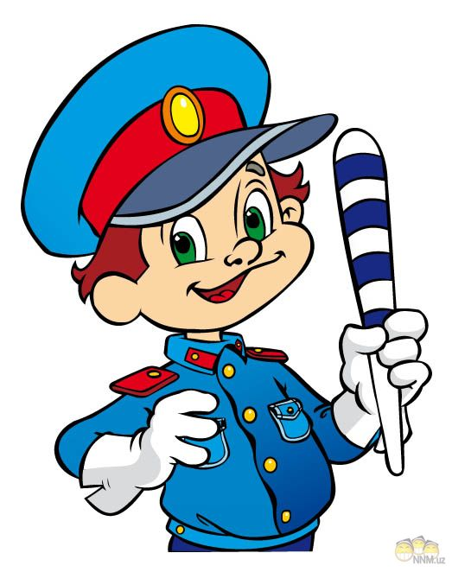
ПРАВИЛА
ДОРОЖНЫЕ

Slide 4
Помогает с давних пор Детям, друг наш, светофор Объяснит без напряженья Детям правила движенья.

Slide 8
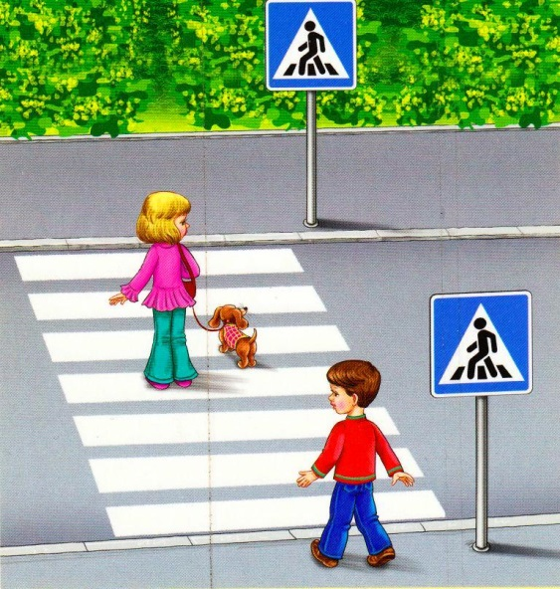
ПЕРЕХОДИ ДОРОГУ ПО ПЕШЕХОДНОМУ ПЕРЕХОДУ!
На асфальте есть полоски; Зеброй их прозвал народ. Как ступеньки, только плоский Пешеходный переход.

Slide 9
Будьте осторожны
на дороге !

Slide 10
Спасибо за внимание!

